Slide 1
Mobiele app
IBeacons
Notes:
Welkomst woord

Slide 2
Inhoud
Werking
Opbouw applicatie
Demo
Notes:
Inhoudstabel

Slide 3
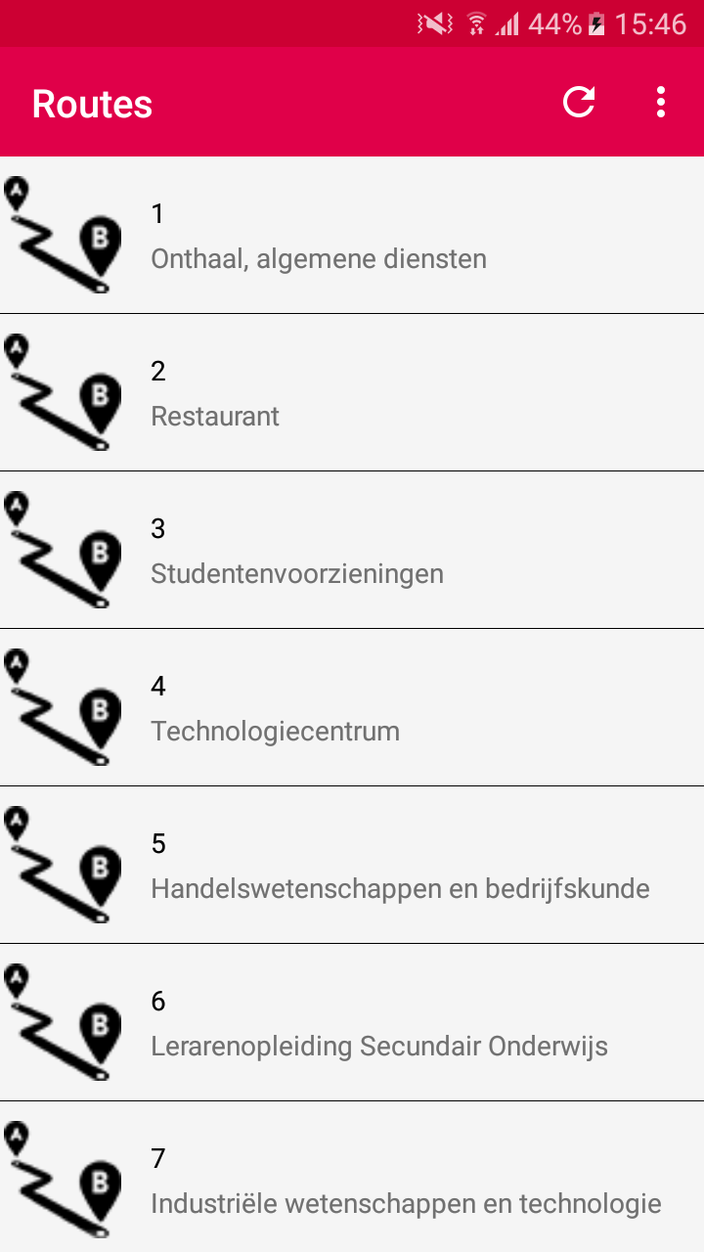
Werking
Hoofd scherm
Notes:
Uitleggen wat de app juist doet

Slide 4
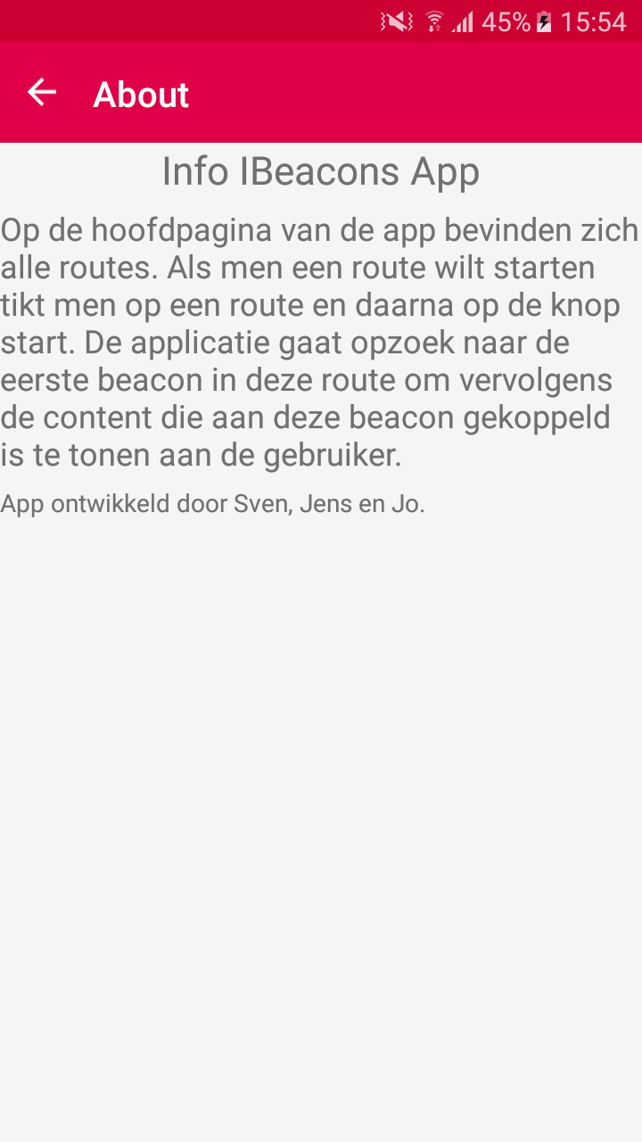
Werking
Over scherm

Slide 5
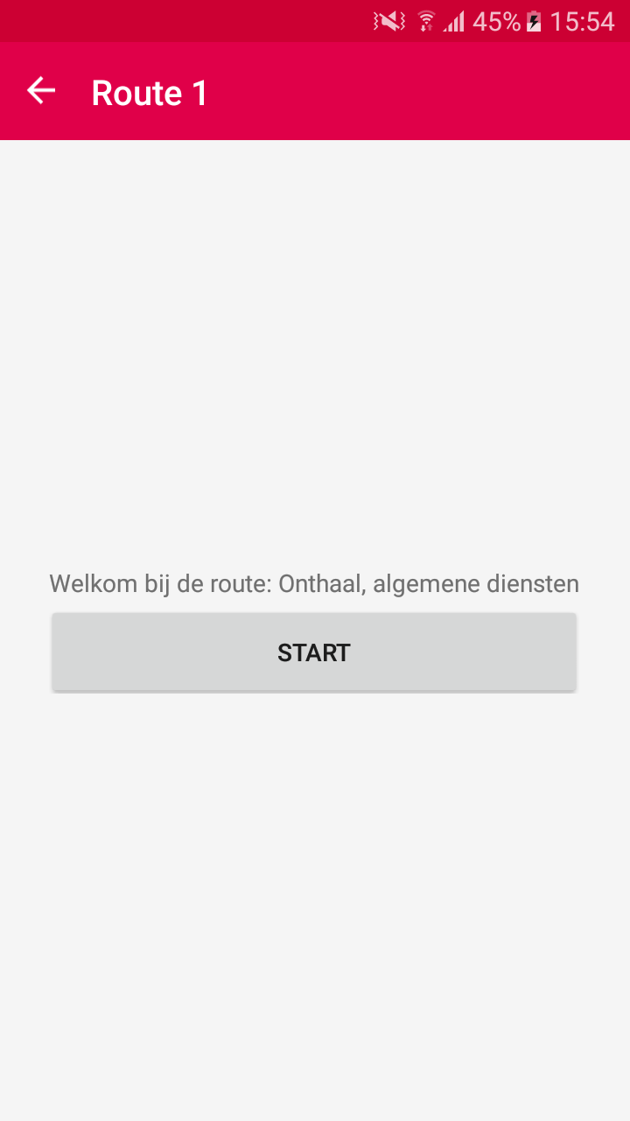
Werking
Route scherm

Slide 6
Opbouw

Slide 7
Demo applicatie
Notes:
Demo van de app geven. Via video of via gsm.

Slide 8
Notes:
Lege eind die.

